Slide 1
KHỞI ĐỘNG
GIÚP XÌ TRUM VƯỢT CHƯỚNG NGẠI VẬT ĐỂ VỀ NHÀ
HƯỚNG DẪN SỬ DỤNG TRÒ CHƠI
Bước 1: Bấm vào màn hình ra câu hỏi (chờ HS trả lời)
Bước 2: Bấm tiếp vào màn hình ra đáp án (xem đáp án đúng)
Bước 3: Bấm vào chiếc xe của xì trum để vượt chướng ngại vật.
Trường hợp học sinh không có đáp án.
Bước 1: Bấm vào xì trum thảm bay sẽ ra đáp án. Bấm vào xì trum thảm bay sẽ mất đáp án mà xì trum thảm bay đưa ra.
Bước 2: Bấm tiếp vào màn hình để ra đáp án cuối cùng.
Bước 3: Bấm vào chiếc xe của xì trum để vượt chướng ngại vật.

Slide 2
VƯỢT CHƯỚNG
NGẠI VẬT

Slide 3
1.Để duy trì nòi giống mọi sinh vật đều phải trải qua quá trình gì ?
Thụ tinh
Sinh sản
C. Thụ thai
D. Thụ phấn
B. Sinh sản
Không trả lời được thì mình giúp cho để qua vòng nhé!
B. Sinh sản

Slide 4
2. Ở người, hệ cơ quan nào đảm nhận vai trò sinh sản?
A. Hệ sinh dục B. Hệ tiêu hóa C. Hệ hô hấp D. Hệ bài tiết
A. Hệ sinh dục
Không trả lời được thì mình giúp cho để qua vòng nhé!
A. Hệ sinh dục

Slide 5
3. Tuổi dậy thì ở nam là bao nhiêu?
A. Khoảng 7-10 tuổi B. Khoảng 9-17 tuổi C. Khoảng 10-18 tuổi D. Khoảng 10-14 tuổi
D. Khoảng 10-14 tuổi
Không trả lời được thì mình giúp cho để qua vòng nhé!
D. Khoảng 10-14 tuổi

Slide 6
4. Tuổi dậy thì ở nữ là bao nhiêu?
A. Khoảng 8-10 tuổi B. Khoảng 7-9 tuổi
C. Khoảng 9-13 tuổi D. Khoảng 14-15 tuổi
C. Khoảng 9-13 tuổi
Không trả lời được thì mình giúp cho để qua vòng nhé!
C. Khoảng 9-13 tuổi

Slide 7
5. Pháp luật Việt Nam không cho phép kết hôn trong phạm vi mấy đời?
A. 3 đời B. 2 đời C. 4 đời D. 5 đời
A. 3 đời
Không trả lời được thì mình giúp cho để qua vòng nhé!
A. 3 đời

Slide 8
6.Tuổi kết hôn được pháp luật cho phép là bao nhiêu?
A. Nam đủ 18, nữ đủ 18 tuổi trở lên B. Nam đủ 20, nữ đủ 18 tuổi trở lên
C. Nam đủ 20, nữ đủ 20 tuổi trở lên D. Nam đủ 18, nữ đủ 20 tuổi trở lên
B. Nam đủ 20, nữ đủ 18 tuổi trở lên.
CHÀO MỪNG XÌ TRUM VỀ NHÀ
B. Nam đủ 20, nữ đủ 18 tuổi trở lên
Không trả lời được thì mình giúp cho để qua vòng nhé!

Slide 9
HÌNH THÀNH KIẾN THỨC
Bài 40: SINH SẢN Ở NGƯỜI

Slide 10
Bài 40: SINH SẢN Ở NGƯỜI
MỤC TIÊU
- Nêu được chức năng của hệ sinh dục ở người.
- Kể được được tên các cơ quan và trình bày được chức năng của các cơ quan sinh dục nam và nữ.
- Nêu và phân biệt được khái niệm thụ tinh và thụ thai ở người.
- Nêu được hiện tượng kinh nguyệt và cách phòng tránh thai.
- Kể tên được một số bệnh lây truyền qua đường sinh dục và trình bày được cách phòng chống các bệnh đó.
- Nêu được ý nghĩa và các biện pháp bảo vệ súc khoẻ sinh sản vị thành niên. Vận dụng được hiểu biết vê sinh sản để bảo vệ sức khoẻ bản thân.

Slide 11
I.
Hệ sinh dục
Nội dung bài học
II.
Quá trình thụ tinh và thụ thai
Hiện tượng kinh nguyệt và biện pháp tránh thai
IIl.
Một số bệnh lây qua đường tình dục và bảo vệ sức khỏe sinh sản vị thành niên
IV.

Slide 12
Bài 40: SINH SẢN Ở NGƯỜI
Để duy trì nòi giống, mọi sinh vật đều trải qua quá trình sinh sản. Ở người cơ quan và hệ cơ quan nào đảm nhận vai trò sinh sản?
- Ở người, cơ quan sinh dục nam (tinh hoàn, mào tinh, ống dẫn tinh, túi tinh, ống đái, dương vật) và cơ quan sinh dục nữ (buồng trứng, ống dẫn trứng, tử cung, âm đạo) thuộc hệ sinh dục đảm nhận vai trò sinh sản.
- Hệ sinh dục có chức năng duy trì nòi giống thông qua quá trình sinh sản. Hệ sinh dục ở nam và nữ có sự khác nhau về cấu tạo và chức năng.
- Chức năng chính của hệ sinh dục nam là sản sinh tinh trùng còn hệ sinh dục nữ sản sinh ra trứng, bảo vệ và nuôi dưỡng thai nhi cho đến khi sinh ra.

Slide 13
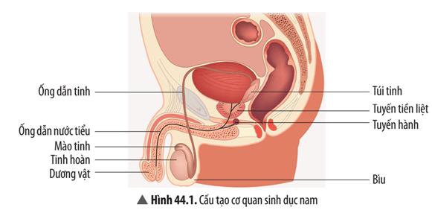
Bài 40: SINH SẢN Ở NGƯỜI
I-HỆ SINH DỤC
1. Cơ quan sinh dục nam
Nhiệm vụ học tập
⃰ Quan sát hình.
* Nhóm thực hiện theo nhóm 4 (hoặc 6) và hoàn thành phiếu học tập số 1 theo 2 nhiệm vụ. Báo cáo sau mỗi nhiệm vụ.
⃰ Thời gian: 10 phút. ( 5 phút/ nhiệm vụ)

Slide 14
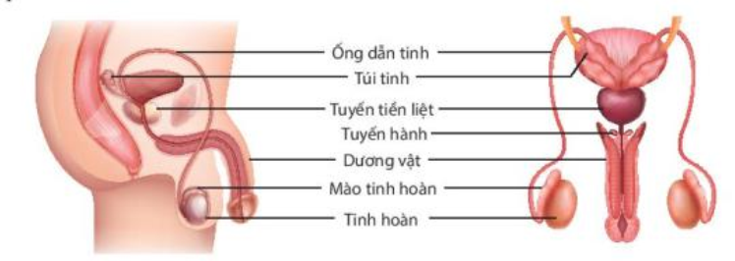
Nhiệm vụ 1: Điền những từ còn thiếu vào hình sau và trình bày chức năng của từng cơ quan trong hệ sinh dục nam.
Tên cơ quan | Chức năng
Tinh hoàn
Mào tinh
Ống dẫn tinh
Tuyến tiền liệt, tuyến hành
Túi tinh
1
2
3
4
5
6
7

Slide 15
Nhiệm vụ 1: Điền những từ còn thiếu vào hình sau và trình bày chức năng của từng cơ quan trong hệ sinh dục nam.
Tên cơ quan | Chức năng
Tinh hoàn | Sản sinh ra tinh trùng, tiết hormone sinh dục nam
Mào tinh | Nơi tinh trùng tiếp tục phát triển và hoàn thiện về cấu tạo
Ống dẫn tinh | Đường dẫn tinh trùng di chuyển đến túi tinh
Tuyến tiền liệt, tuyến hành | Tiết dịch nhờn
Túi tinh | Chứa và nuôi dưỡng tinh trùng

Slide 16
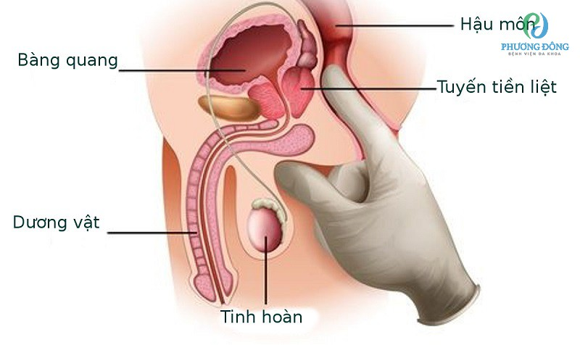
Tinh hoàn nằm trong bìu có thuận lợi gì cho việc sản sinh tinh trùng?
Tinh hoàn nằm trong bìu giúp tạo hiệt độ thích hợp để sản sinh tinh trùng là khoảng 35$°C$.

Slide 17
Bài 40: SINH SẢN Ở NGƯỜI
I- HỆ SINH DỤC
1. Cơ quan sinh dục nam
- Cơ quan sinh dục ở nam gồm hai tinh hoàn nằm trong bìu, mào tinh, ống dẫn tinh, túi tinh, ống đái, dương vật.
- Tinh hoàn là nơi sản sinh ra tinh trùng. Mào tinh là nơi tinh trùng tiếp tục phát triển và hoàn thiện về cấu tạo.
- Ống dẫn tinh giúp tinh trùng di chuyển đến túi tinh, nơi chứa và nuôi dưỡng tinh trùng.
- Khi phóng tinh, tuyến tiền liệt tiết dịch hoà với tinh trùng thành tinh dịch phóng ra ngoài qua ông đái trong dương vật.
- Tuyến hành tiết dịch bôi trơn khi quan hệ tình dục.

Slide 18
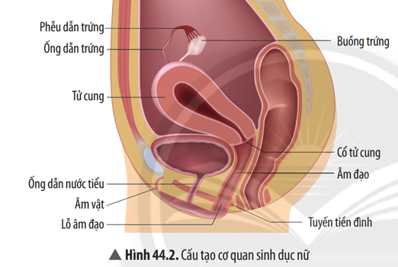
Bài 40: SINH SẢN Ở NGƯỜI
I-HỆ SINH DỤC
1. Cơ quan sinh dục nữ

Slide 19
Nhiệm vụ 2: Điền những từ còn thiếu vào hình sau và trình bày chức năng của từng cơ quan trong hệ sinh dục nữ.
1
2
3
4
5
6
Tên cơ quan | Chức năng
Buồng trứng
Phễu dẫn trứng, ống dẫn trứng
Tử cung
Âm đạo
Tuyến sinh dục

Slide 20
Nhiệm vụ 2: Điền những từ còn thiếu vào hình sau và trình bày chức năng của từng cơ quan trong hệ sinh dục nữ.
Tên cơ quan | Chức năng
Buồng trứng | Sản sinh ra trứng, tiết hormone sinh dục nữ
Phễu dẫn trứng, ống dẫn trứng | Phễu dẫn trứng hứng và đưa trứng rụng di chuyển đến ống dẫn trứng, tại đây có thể diễn ra quá trình thụ tinh
Tử cung | Nơi nuôi dưỡng thai nhi phát triển
Âm đạo | Nơi tiếp nhận tinh trùng và là đường ra của trẻ sơ sinh.
Tuyến sinh dục | Tiết dịch nhờn bôi trơn âm đạo

Slide 21
Bài 40: SINH SẢN Ở NGƯỜI
I-HỆ SINH DỤC
1. Cơ quan sinh dục nữ
- Cơ quan sinh dục ở nữ bao gồm hai buồng trứng nằm trong khoang bụng, ống dẫn trứng tử cung và âm đạo.
- Buồng trứng sản sinh ra trứng. Trứng sau khi rụng được phễu dẫn trứng hứng và đưa vào ống dẫn trứng, tại đây sẽ xảy ra quá trình thụ tinh nếu trứng gặp tinh trùng.
- Tử cung làm nhiệm vụ nuôi dưỡng thai nhi phát triển.
- Âm đạo là nơi tiếp nhận tinh trùng và là đường ra của trẻ khi sinh.
- Bên cạnh các cơ quan sinh dục nữ còn có tuyến sinh dục phụ như tuyến tiền liệt tiết dịch nhờn để bôi trơn âm đạo.

